Slide 1

Муниципальное дошкольное образовательное бюджетное учреждение
«Детский сад №5 «Аистёнок» комбинированного вида»
г. Волхов
Дистанционный квест – игра:
«Моя Семья»
младшая группа общеразвивающей направленности «Золотая рыбка»
Авторы - составители:
Семенова Е.А.
Чичигова Е.А.
2024 год

Slide 2

Цель: Формирование представлений детей о своей семье.
Задачи:
Обучающие:
Формировать у детей представление о семье, о людях, которые любят и заботятся друг о друге;
Формировать у детей умение согласовывать слова в роде, числе, падеже;
Развивающие:
Развивать умение составлять описательные рассказы о своей семье;
Развивать у детей умение согласовывать речь с движения;
Воспитательные:
Воспитывать любовь и уважение к своим родителям, желание заботиться о родных и близких, помогать им, воспитывать чувство гордости за свою семью.

Slide 3

Задание №1. Понедельник
Пальчиковая гимнастика «Семья»
У меня есть папа. (Дети разжимают кулачки, начиная с большого пальца.)
У меня есть мама.
У меня есть брат, сестра
А у них есть – я.
Это вся моя семья. (Энергично сжать руки в кулак несколько раз)
См. Видео

Slide 4
Задание №2. Вторник
Составить генеалогическое древо семьи.
Составить короткий рассказ о своей семье:
Из кого состоит семья.
Имена членов семьи.
Кто, где работает и чем любит заниматься.
Описать традиции семьи.

Slide 5
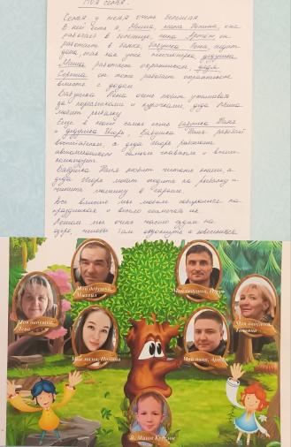
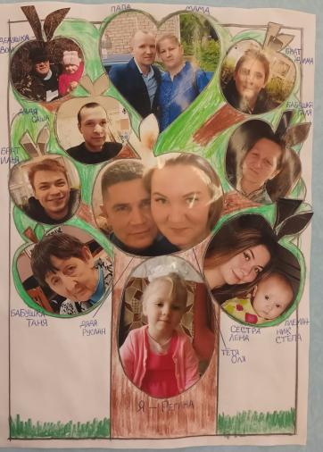
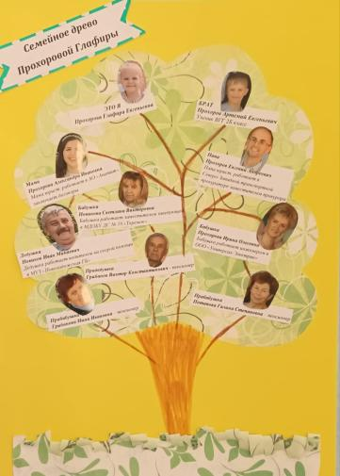
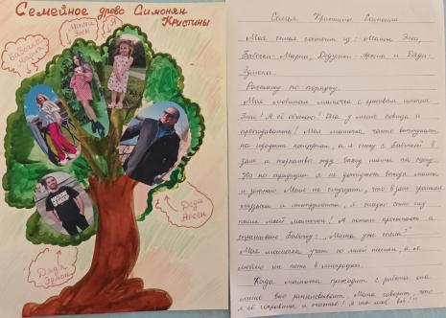
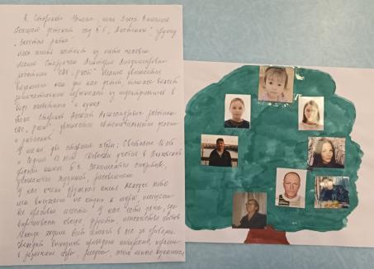

Slide 6
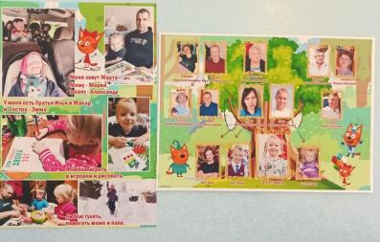
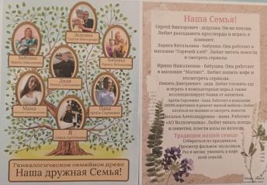
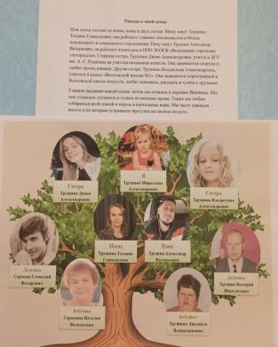
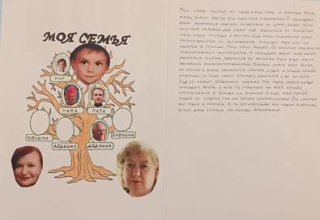
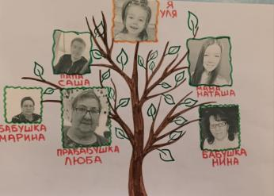
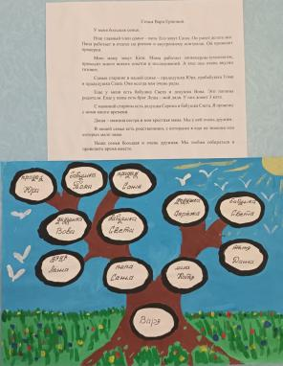
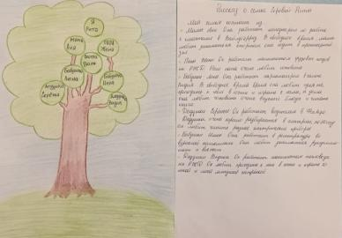
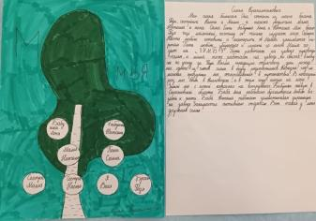

Slide 7
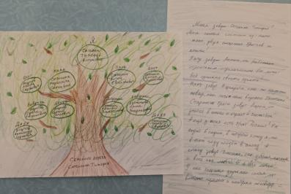
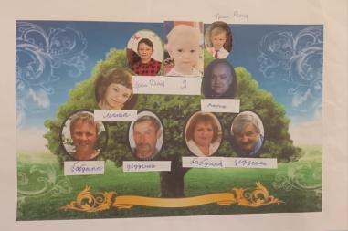
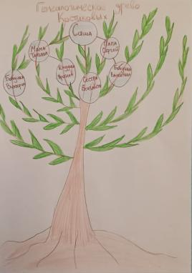
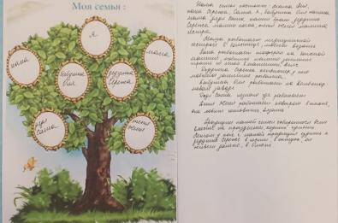
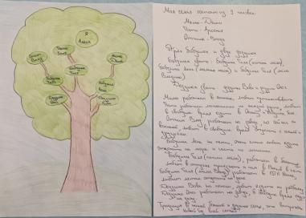
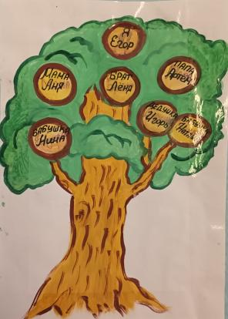
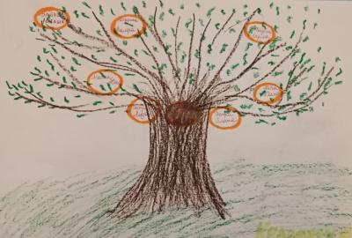

Slide 8
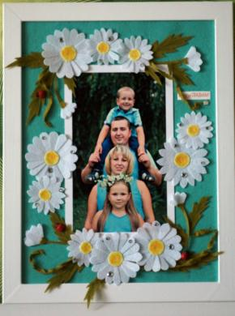
Задание №3. Среда
Оформить фоторамку семейной фотографии из любого подручного, бросового материала (картон, бумага и т.д.)

Slide 9
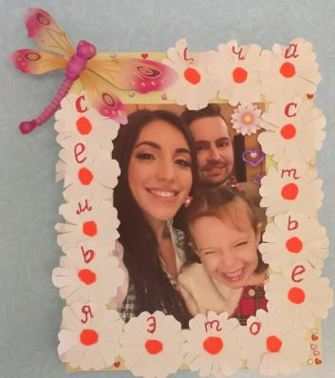
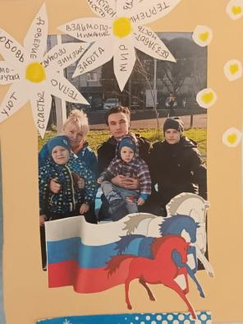
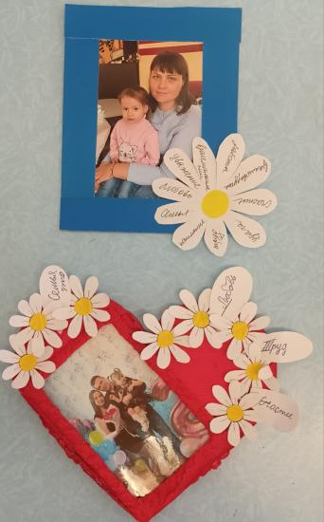
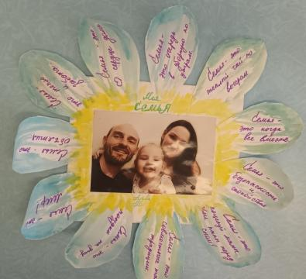
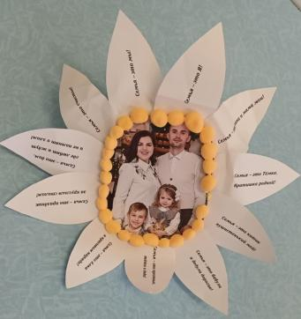
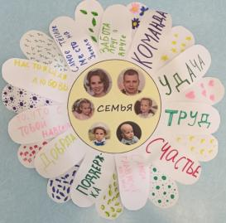

Slide 10
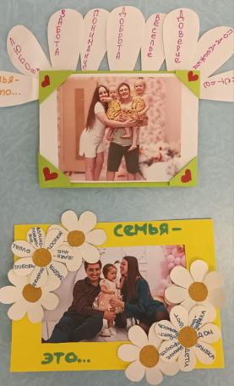
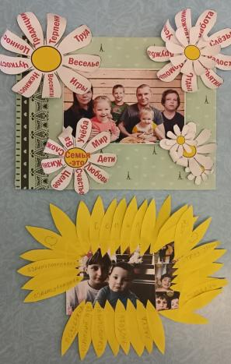
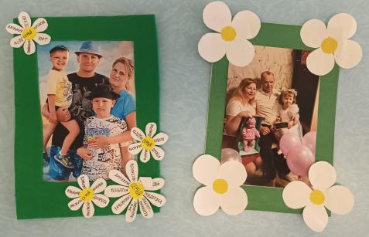
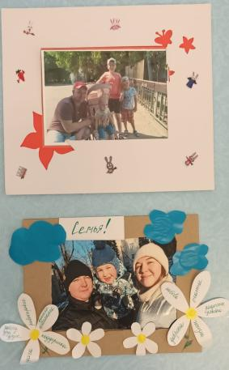
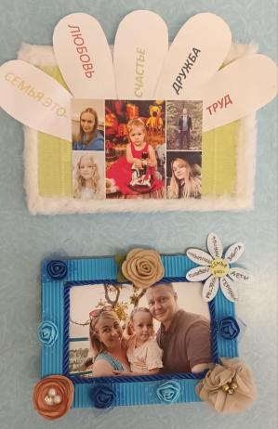
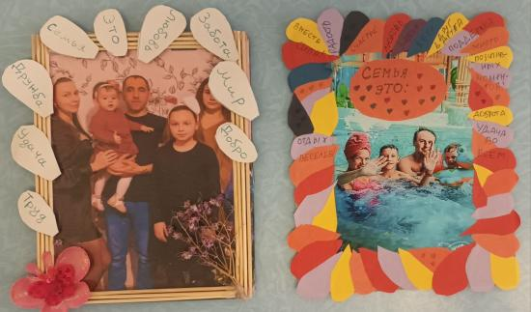

Slide 11

Задание №4. Четверг
Физкультминутка
Кто живет у нас в квартире? (шагают на месте)
Раз, два, три, четыре.
Будем мы сейчас считать (хлопают в ладоши)
Раз, два, три, четыре, пять!
Мама, папа, брат, сестра (пружинки)
Сосчитаю всех едва!
Самый главный- это я! (прикладывают руки к груди)
Вот и вся моя семья! (поднимают руки вверх, затем опускают).
См. Видео

Slide 12
Задание №5. Пятница
Составить и нарисовать «Герб своей семьи»

Slide 13
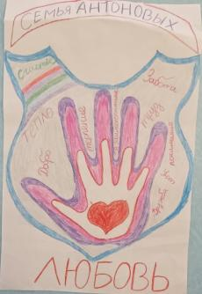

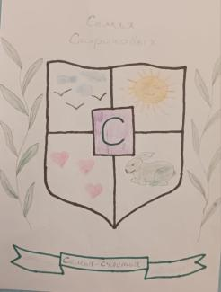
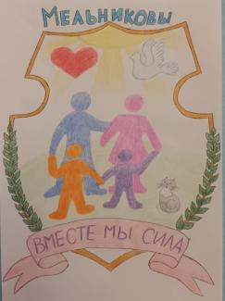
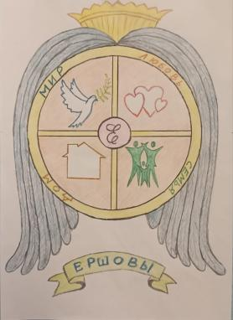
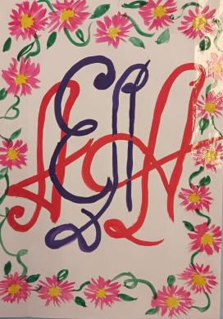
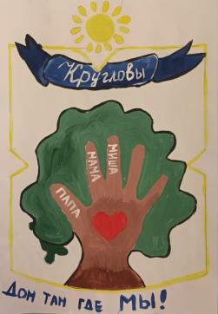
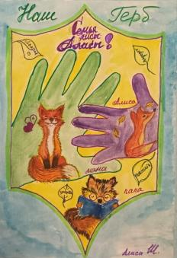

Slide 14
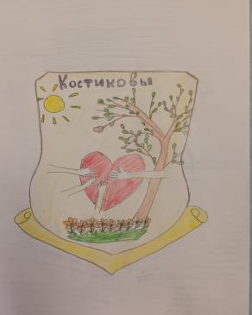
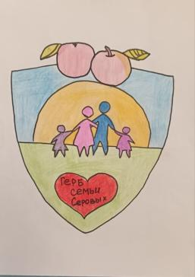
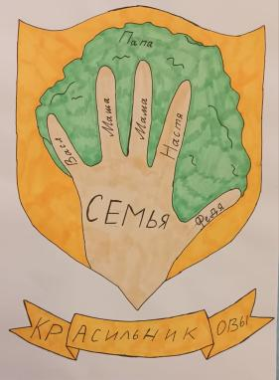
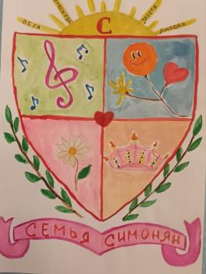
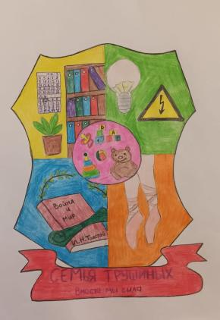
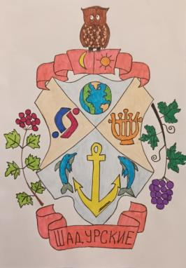
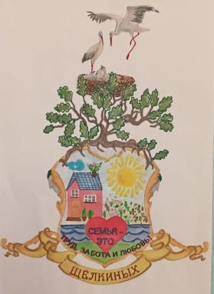
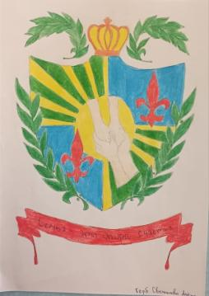

Slide 15

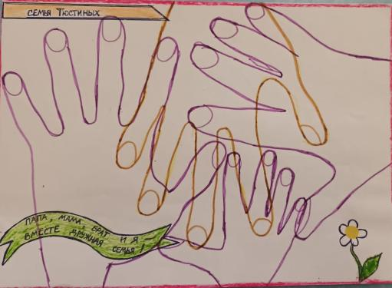
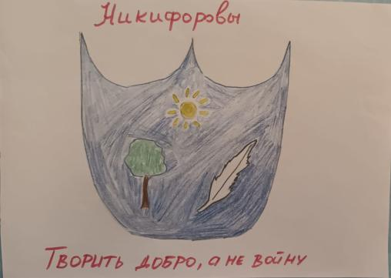


Slide 16



Задание №6. Суббота
«Кулинарная мастерская»
Совместное приготовление завтрака, обеда, ужина.

Slide 17



Задание №7. Воскресение
Прогулка выходного дня

Slide 18


